Slide 1
Enchaînement de jeux ! Fil rouge de la comptabilité financière
Par Laurence Thibault, Université Pau et Pays de l’Adour, IUT de Bayonne

Slide 2
1. L’intérêt du jeu en cours
2. Exemples de jeux comptables
3. Expérimentation et enseignements

Slide 3
1. Pourquoi utiliser le jeu en classe ?

Slide 4
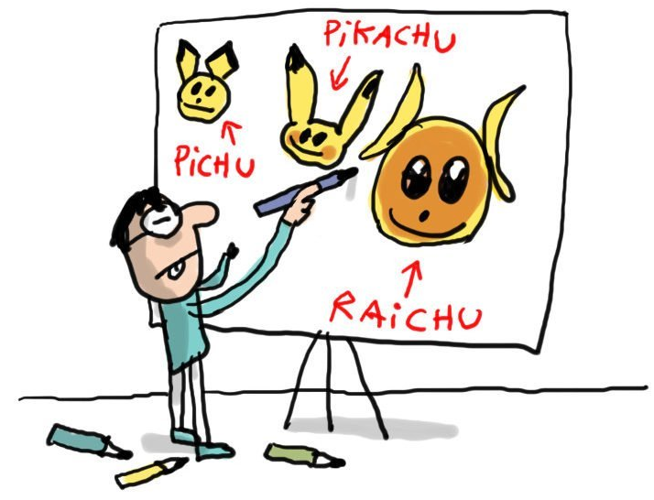
Le potentiel du jeu
Des enfants jouant aux cartes Pokémon sont capables de :
Mémoriser plus de 700 Pokémons ainsi que leurs caractéristiques
Jouer pendant des heures sans se lasser

Slide 5
Intérêt du jeu en pédagogie
Varier les situations d’apprentissage
Susciter l’intérêt et à la mise en activité des étudiants
Utiliser la simulation pour favoriser la compréhension
Faire accepter des activités considérées comme rébarbatives

Slide 6
Intérêt du jeu en pédagogie
Tirer parti de créneaux horaires peu propices aux apprentissages
Créer un cercle vertueux, retrouver le plaisir d’apprendre
Il ne s’agit pas de remplacer l’enseignement traditionnel, mais de le compléter.

Slide 7
Comment démarrer ?

Slide 8
Les différentes solutions
Utiliser un jeu pédagogique existant (ex : La Marée Fraternelle)
Détourner un jeu non pédagogique (ex : La Bonne Paye ou le mémory)
Créer un jeu original (ex : Muscles & Fit ou Spectra)
NB : il suffit souvent d’introduire un élément ludique, même minime, pour transformer un exercice en jeu.

Slide 9
2. Des exemples de jeux comptables

Slide 10
Progression : les bases de la comptabilité
Initiation intuitive avec la Marée Fraternelle
Cours classique sur le bilan et du compte de résultat
Application avec le jeu Muscles & Fit
Cours classique sur les enregistrements comptables
Application avec le jeu La Bonne Paye

Slide 11
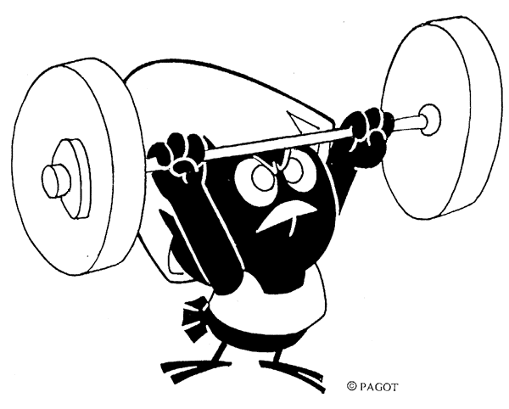
Jeu : Muscles & Fit
Inspiré du jeu « YoDa » d’Anne Jary (IUT Paris V)
Habillage ludique autour d’un exercice classique de construction d’un bilan et d’un compte de résultat

Slide 12
Principe du jeu
Enoncé commun
Données tirées de façon aléatoire
Production des comptes annuels

Slide 13
3 séries de cartes
Positionnement
4 cartes « classique »
4 cartes « low-cost »
Circuit de distribution
4 cartes « vente directe»
4 cartes « comités d’entreprise »
Financement du distributeur
4 cartes « achat »
4 cartes « location »

Slide 14
Organisation
Travail par groupes de 3 à 4 étudiants
Durée : 2 à 4 h

Slide 15
Compléments possibles
Retrouver les données à partir d’un bilan et d’un compte de résultat donnés
Etablir les comptes à la fin d’une 2ème année d’activité

Slide 16
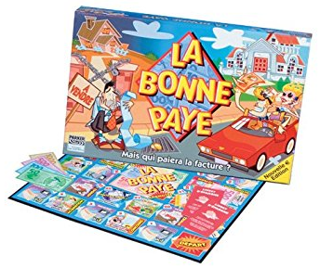
Jeu : La Bonne Paye
Habillage ludique autour d’un exercice classique d’enregistrement comptable d’opérations courantes

Slide 17
Principe du jeu
Utilisation du plateau, des cartes et des règles habituelles du jeu Hasbro
Les étudiants doivent non seulement réaliser les opérations prévues dans le jeu mais aussi les enregistrer comptablement

Slide 18
Connaissances travaillées
La comptabilité comme langage
Débit / crédit et équilibre
Distinction achat courant / investissement, opérations à crédit, exploitation / exceptionnel, etc.

Slide 19
Organisation
6 étudiants par plateau : 3 équipes de 2 joueurs
Durée : 1h30 à 3 h

Slide 20
Compléments possibles
Reporter les enregistrements dans le GL du compte « 53. Caisse » et s’assurer que le solde correspond aux billets détenus
Etablir le bilan à la fin d’une partie (à partir d’enregistrements comptables donnés).

Slide 21
Mini-jeux
Principe des « jeux-cadres » de Thiagi.
Essentiellement des jeux de cartes
Jouables rapidement et sans préparation préalable

Slide 22
Mini-jeux
Jeu détourné | Objectifs pédagogiques | Niveau
Bingo | Mémoriser les principales catégories de comptes | *
Mémory | Mémoriser les numéros de comptes les plus fréquemment utilisés. Un jeu par thème : achats, paie, inventaire, etc. | **
7 familles | Faire travailler les caractéristiques des 7 classes de comptes : emplacement, fonctionnement, sous-rubriques, etc. | *
Timeline / Chronicards | Faire travailler de façon fine la recherche d’un numéro de compte | **
Mots croisés | Mémoriser et comprendre le vocabulaire technique | *

Slide 23
3. Expérimentation et enseignements

Slide 24
Expérimentations
Progression complète
DUT GEA, un groupe de TD
La Bonne Paye
DUT GEA, TD classiques
Muscles & Fit
DUT GEA
DUT GEA, TP de soutien
DUT GIM
LP logistique

Slide 25
Expérimentations
YoDa
Utilisé par sa créatrice depuis l’année dernière
Mini-jeux
Utilisés depuis 10 ans
DUT GEA essentiellement
En LP et en DUT GEA

Slide 26
Retours
Questionnaires distribués après les séquences de jeux pour obtenir l’avis des étudiants
Retours très positifs : séquences considérées comme agréables et utiles pour mieux comprendre

Slide 27
Conditions de réussite
Annoncer explicitement les objectifs pédagogique de la séquence de jeux
Préparation méticuleuse : tester et faire tester le jeu avant de l’utiliser
Etre flexible et réactif

Slide 28
Projets
Toucher des publics différents
Développer des jeux pour d’autres disciplines (comptabilité de gestion)
Faire créer des jeux de révision par des étudiants

Slide 29
Merci pour votre attention …

